Slide 1
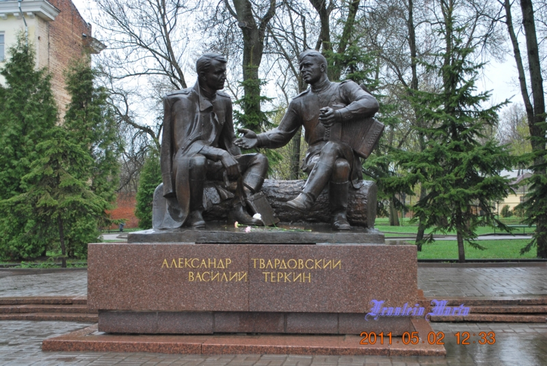
Александр Трифонович Твардовский
8 июня 1910, хутор Загорье (ныне Починковского района) Смоленской губернии - 18 декабря 1971, похоронен в Москве

Slide 2
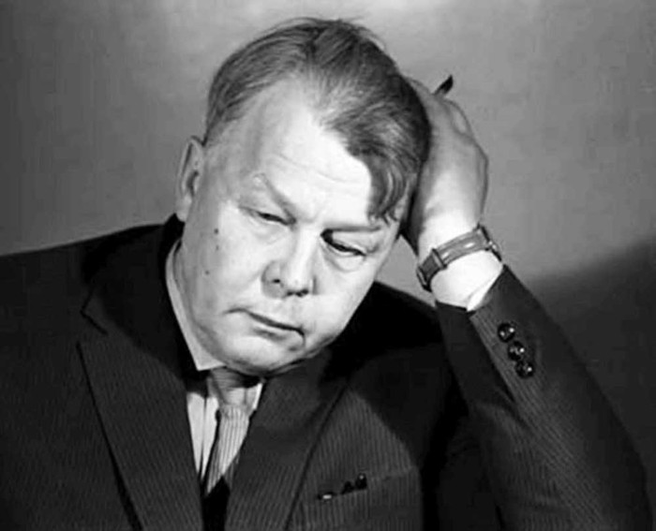
А.Т.Твардовский – художник с мудрым сердцем и чистой совестью, до последнего дыхания преданный поэзии, человек большого гражданского мужества и честности…
К.Куликов

Slide 3
Образование.
Свое образование Александр начал в сельской школе, затем продолжил в Смоленском педагогическом институте.
Однако на этом его образование не завершилось, позднее он учится в Институте философии, литературы и истории в Москве, который закончил в 1939 году. Свои первые стихи Александр Твардовский начинает публиковать с 15 лет, и в достаточно короткий срок приобретает популярность.

Slide 4
Начало творчества.
Среди его известных произведений, вышедших в начале 30-х годов, такие, как : "Снег стает, отойдет земля", "Братья", "Лес осенью". Также поэт пишет поэму "Страна Муравия", посвященную непростой деревенской жизни после революции 1917 года, проблемам коллективизации.

Slide 5
Журналисткая деятельность.
Осенью 1939 года поэт становится военным корреспондентом, в 1940 году вступает в ряды КПСС. В 1941 году Твардовский удостаивается Государственной премии СССР. (После этого он еще трижды был ее лауреатом: в 1946, 1947, 1971 гг.)

Slide 6
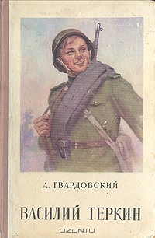
Поэма «Василий Тёркин».
За годы Великой Отечественной войны, а также в первые послевоенные годы, Твардовский создает ряд произведений, принесших ему подлинную славу и поистине народную любовь. Прежде всего это относится к его поэме «Василий Теркин (Книга про бойца)».

Slide 7
1941-1945гг. – поэма «Василий Теркин», «книга про бойца без начала и конца» - самое известное произведение Твардовского.
.

Slide 8
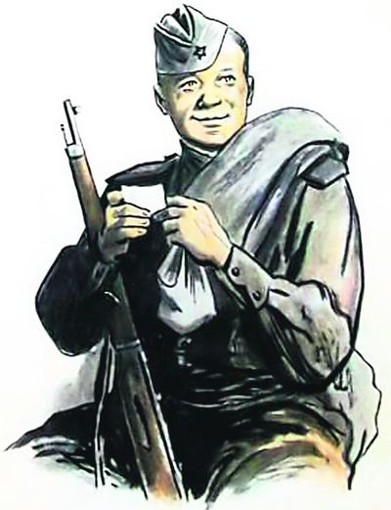
Центральным образом является Василий Теркин. Автор постепенно создает портрет Василия. Теркин – обыкновенный солдат:
Просто парень сам собой
Он обыкновенный…

Slide 9
Поэма «Василий Тёркин»

Slide 10
Послевоенная лирика.
«Жестокая память». Память – невозможность забыть и избыть ту огромную боль, которую принесла война людям. И даже в поздней лирике поэта тема войны звучит так же остро, как и раньше.
«Я знаю, никакой моей вины…» вновь затрагивает тему вины перед теми, кто не вернулся с поля боя, но с ещё большим драматизмом.
«Я убит подо Ржевом» — стихотворение, написанное от первого лица. Это самое яркое из стихотворений, настоящий шедевр творчества поэта. Необычная форма произведения – монолог погибшего солдата.

Slide 11
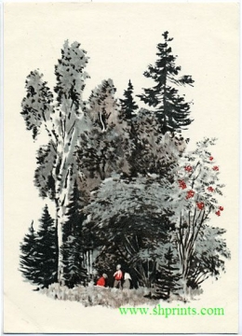
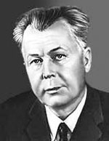

Slide 12
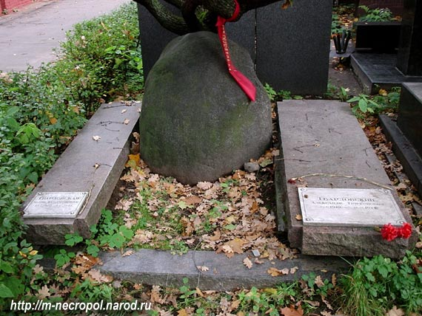
Могила
А.Т. Твардовского на Новодевичьем кладбище в Москве..

